Slide 1
Страничка учителя- географа
ГБОУ СОШ № 1465
Манохиной Натальи Евгеньевны
Здравствуйте!
Я рада приветствовать всех, кто любит географию, на своей страничке

Slide 2



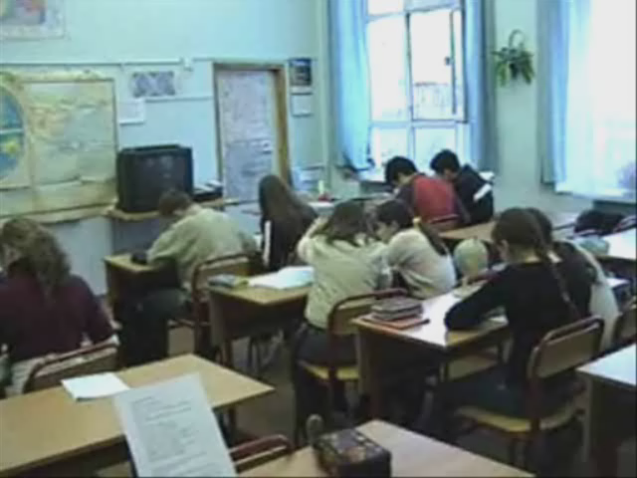
ИКТ на уроках географии
Все в жизни когда-то бывает впервые: первый шаг, первое слово, первый урок...
Свой первый урок географии я провела в 1997 году после того, как получила свое второе высшее образование в Московском государственном педагогическом институте по специальности «География».
География вошла в мою жизнь давно и навсегда. Сначала возникло непреодолимое желание увидеть мир своими глазами (мое первое путешествие по Европе состоялось в 1999 году), а потом запечатлеть мир на фотографиях (это стало серьезным увлечением в 2000 году).
Свою первую категорию я получила в 2003 году, а потом в 2007году мне была впервые присвоена высшая квалификационная категория.
Познать мир – это значит познать людей, его населяющих.
В 2002 году меня впервые освоила компьютер. С 2004года работаю с различными программами, в том числе ГИС «Живая география»
Школьная геоинформационная система

Slide 3

Рабочие программы по географии
Рабочая программа по природоведению в 5 классе по учебнику
А.А.Плешаков, И.И.Сонин, Природоведение
5 класс, М.: Дрофа, 2007
2 часа в неделю
Рабочая программа по географии в 6 классе по учебнику
Под редакцией О.А.Климановой. География Землеведение, 6 класс- М.: Дрофа, 2005.
1 час в неделю
Рабочая программа по географии в 7 классе по учебнику
Под редакцией О.А Климановой. География Страноведение, 7 класс – М.: Дрофа, 2007.
2 часа в неделю.
Рабочая программа по географии в 8 классе по учебнику
В.П. Дронов, И.И. Баринова, В.Я. Ром, А.А. Лобжанидзе. ГеографияРоссии.1 книга: Природа ,население, хозяйство 8 класс – М.: Дрофа, 2004.
2 часа в неделю
Рабочая программа по географии в 9 классе по учебнику
В.П. Дронов, И.И.Баринова, В.Я. Ром, А.А. Лобжанидзе. География России. 2 книга: Хозяйство и географические районы, 9 класс – М.: Дрофа, 2004.
2 часа в неделю
Рабочая программа по географии в 10 классе по учебнику
В. П. Максаковский. География. Экономическая и социальная география мира. 10 класс – М.: Просвещение, 2007.
2 часа в неделю
Содержание

Slide 4












Работы по:
5 класс
6 класс
7 класс
Содержание
8-10 классы

Slide 5

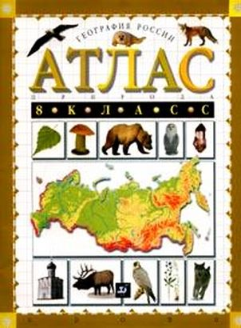









Работы по:
8 класс
9 класс
10 класс
Содержание

Slide 6

Олимпиады
Здесь можно познакомиться со всеми курсами по географии, посмотреть уроки и упражнения, задать вопросы учителям. На странички всех курсов разрешён гостевой доступ.
Страница лаборатории географии.
Здесь размещены аннотации всех курсов по географии, работы учеников. Зарегистрированные пользователи могут оставить сообщение в форуме
Олимпиадные задания для 10 класса
Олимпиадные задания по географии для 7 класса
Содержание

Slide 7

ЕГЭ
Тест 1 Тест 2 Тест 3
Содержание

Slide 8
Ссылки на:
Федеральный образовательный портал
Министерство образования и науки Российской Федерации
Сайт информационной поддержки ЕГЭ
Сайт "Я иду на урок географии"
Электронная версия газеты ГЕОГРАФИЯ
Сообщество учителей географии
Для учителя географии:
rgo.ru - "RGO.ru" географический портал Планета Земля. - Раздел "Энциклопедия" - это "Малая географическая энциклопедия" (Физическая география, Страноведение, Экономическая география". Есть раздел "Учителям".
● geo.1september.ru - сайт "Я иду на урок географии" Статьи по разделам: Землеведение (136); География материков, океанов, стран (41); География России (446); Экономическая и социальная география мира (381).
● geo.1september.ru - газета "География" (между выходом очередного номера газеты и появлением полнотекстовой версии номера на сайте установлен годовой интервал)
● georus.by.ru - "География России". Данные о каждом субъекте Российской Федерации. Сведения о регионах. Федеральные округа РФ. Экономические районы. Часовые пояса и др.
● geo.historic.ru - географический on-line справочник "Страны мира". Сведения по всем странам мира. Физическая карта. Справочные данные. Часовые пояса.
● afromberg.narod.ru - сайт учителя Географии Фромберга А.Э. 6 - 10кл. Программы, Поурочное планирование (учителям), Электронные уроки (частично), Практические работы, Справочные материалы, Экзамены (9кл., 11кл., ЕГЭ), Подготовка в Вузы.
● geografia.ru - География.ру - клуб путешествий. Путешествия по всему миру, географическое общество, экзотические страны мира, увлекательные путешествия, интересные рассказы, фотоальбомы и др.
● nature.worldstreasure.com - "Чудеса природы" Иллюстрированные и классифицированные по географическому расположению материалы о природных явлениях. (фото + текст, неплохой сайт, чтобы просто отдохнуть и узнать интересные факты).
basni.narod.ru "Странник" - справочник стран мира. Краткая характеристика всех стран мира. Сведения о географическом положении, государственном устройстве, населении, истории и экономике каждой из стран. Изображение национальной символики
● terrus.ru "Территориальное устройство России" - Справочник-каталог "Вся Россия" по экономическим районам.
Содержание

Slide 9
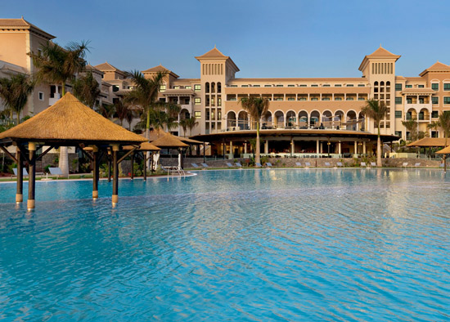
Путешествия (фотоальбом)
Путешествия учат больше, чем что бы то ни было.
Иногда один день проведённый в других местах, даёт больше, чем десять лет жизни дома.
Маршрут 1
Маршрут 2
Маршрут 3
Содержание

